Slide 1
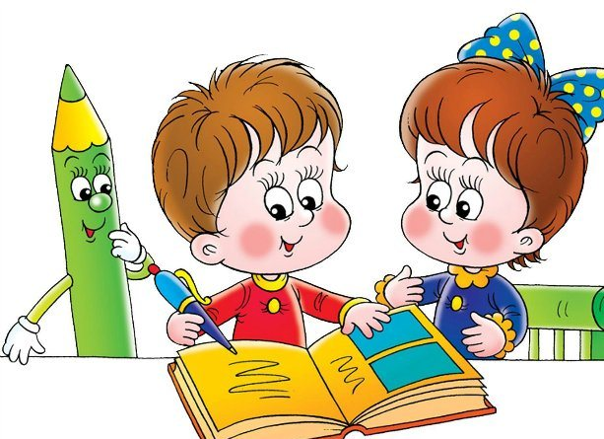
«Использование педагогических технологий в речевом развитии детей старшей разновозрастной группы»
МБ ДОУ Починковский детский сад № 4
Подготовила: воспитатель первой классификационной категории Пыхонина Наталья Владимировна

Slide 2
Хорошая речь – важное условие развития личности ребенка. Чем богаче и правильнее у ребенка речь, тем легче высказывать ему свои мысли, тем шире его возможности познания окружающего мира, тем активнее осуществляется его психическое развитие. Но речь ребенка не является врожденной функцией. Она развивается постепенно, вместе с его ростом и развитием. Речь необходимо формировать и развивать в комплексе с общим развитием ребенка.

Slide 3
ОСНОВНЫЕ ЗАДАЧИ РЕЧЕВОГО РАЗВИТИЯ
Развитие звуковой культуры речи.
Формирование грамматического строя речи.
Обогащение словарного запаса.
Развитие связной речи.
Речь ребенка формируется поэтапно и на каждом возрастном этапе решаются свои задачи речевого развития ребенка.

Slide 4
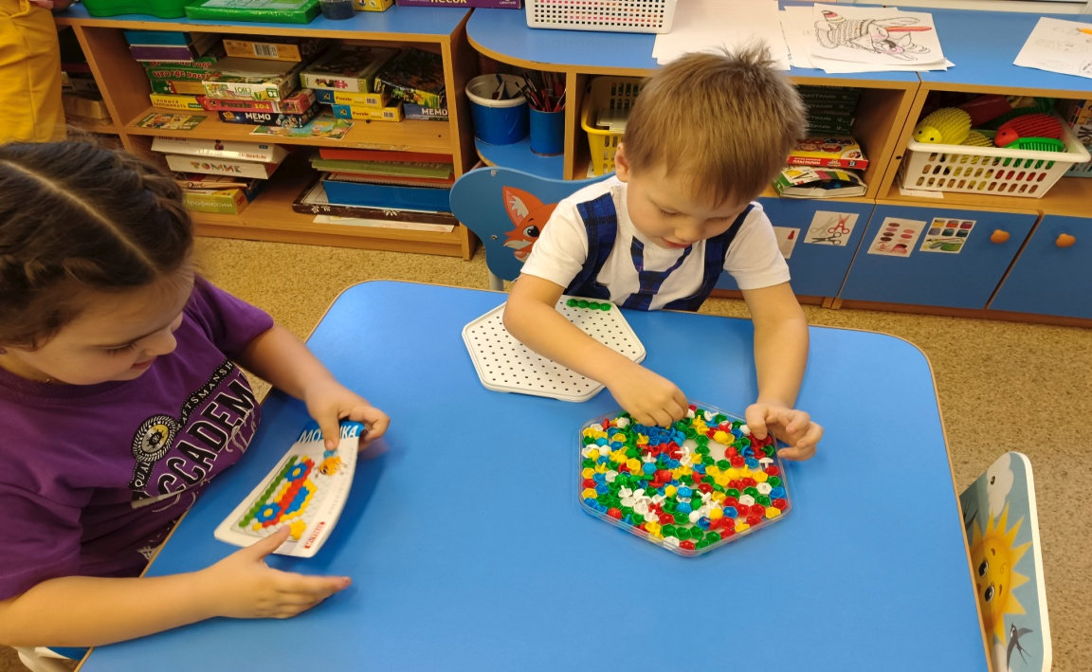
РАЗВИТИЕ РЕЧИ
В. А. Сухомлинский:
«Ум ребенка находится на кончиках пальцев»
Способы развития мелкой моторики:
1. игры с мелкими предметами (конструктор, мозаика, выкладывание слов из пуговиц, камушков, ракушек, палочек).

Slide 5
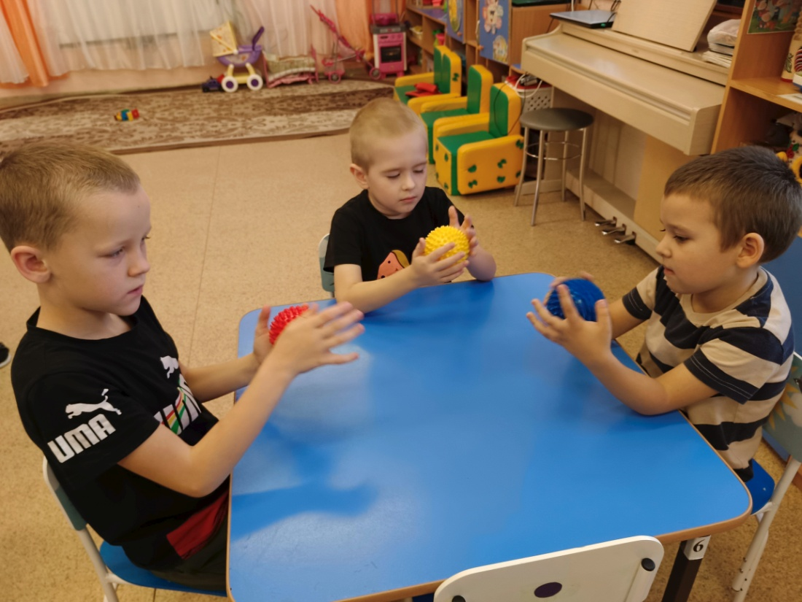
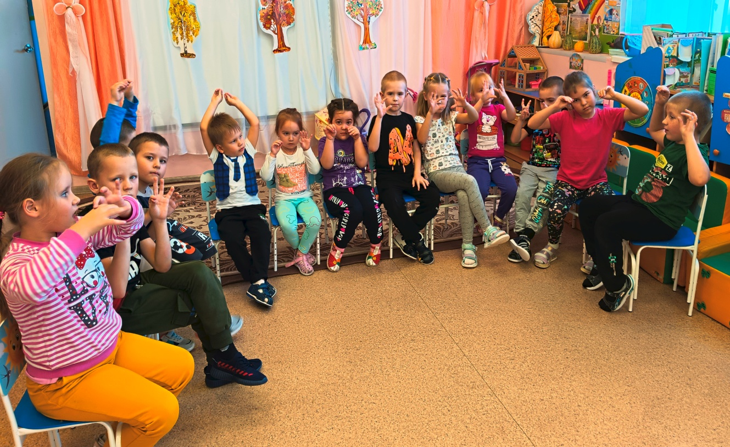
РАЗВИТИЕ РЕЧИ
2. пальчиковые игры (массаж, поглаживание, упражнения для пальцев).

Slide 6
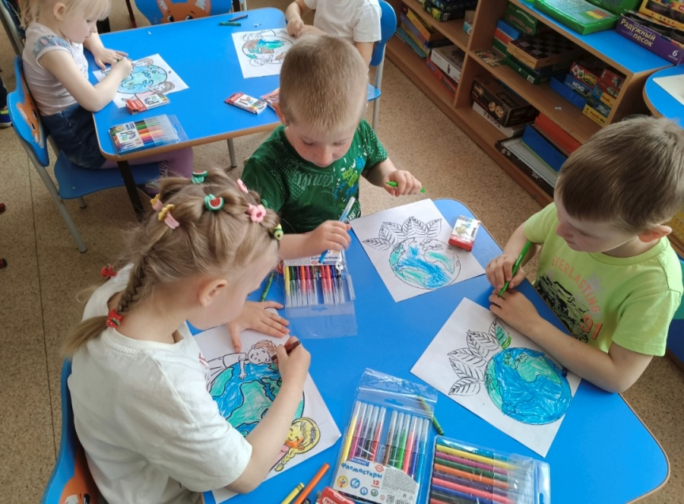
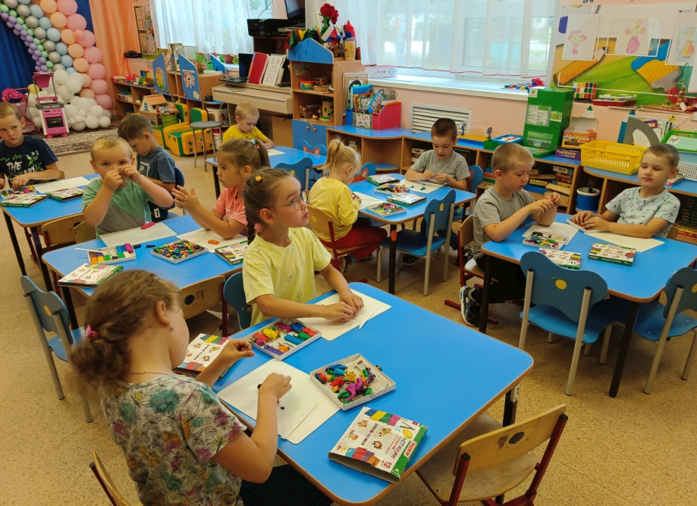
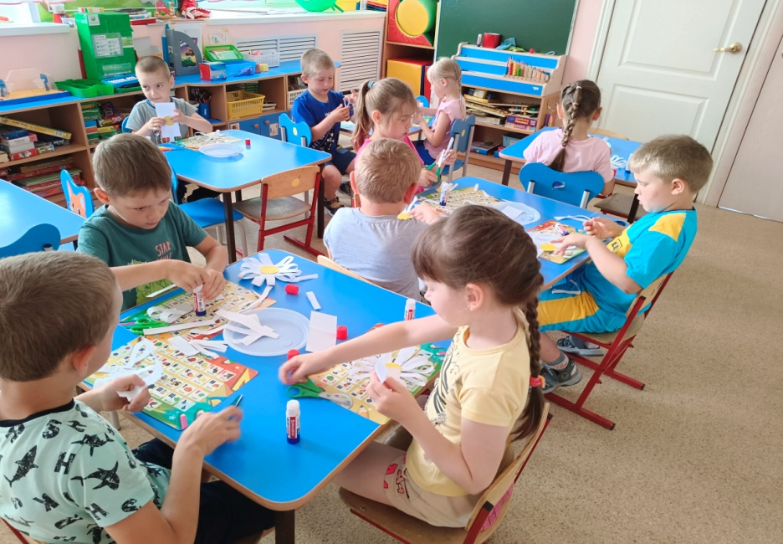
РАЗВИТИЕ РЕЧИ
3. художественное творчество (рисование: мелками, карандашами, фломастерами; раскрашивание рисунков; лепка, аппликация).

Slide 7
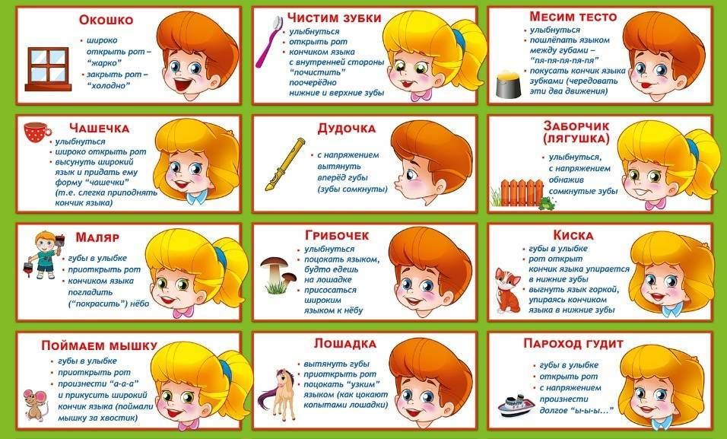
АРТИКУЛЯЦИОННАЯ ГИМНАСТИКА

Slide 8
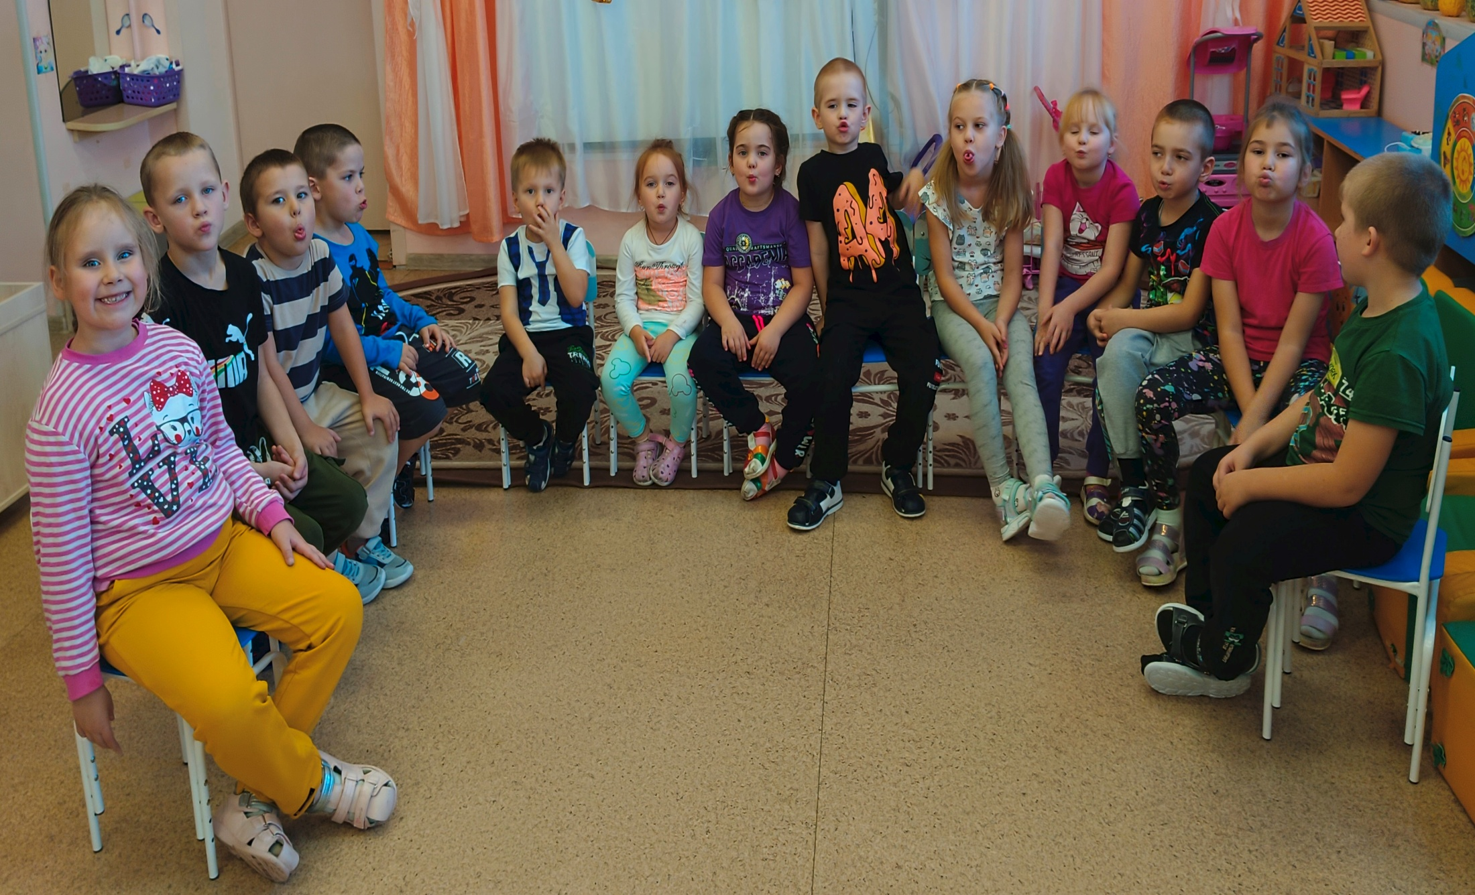
АРТИКУЛЯЦИОННАЯ ГИМНАСТИКА

Slide 9
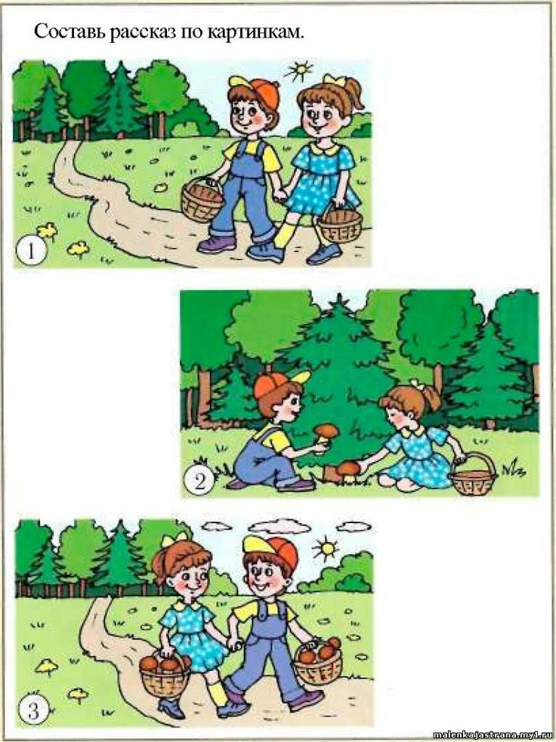
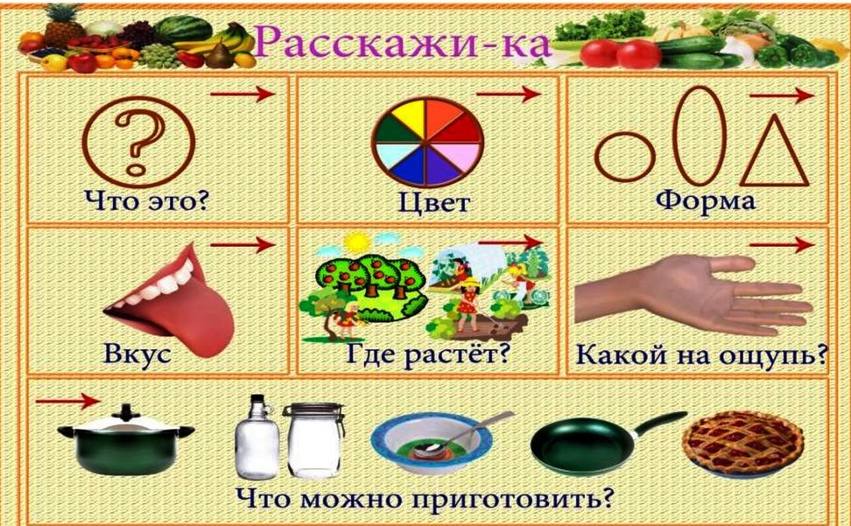
СОСТАВЛЕНИЕ ОПИСАТЕЛЬНЫХ РАССКАЗОВ
По алгоритмам
По сюжетным картинкам
По предметным картинам

Slide 10
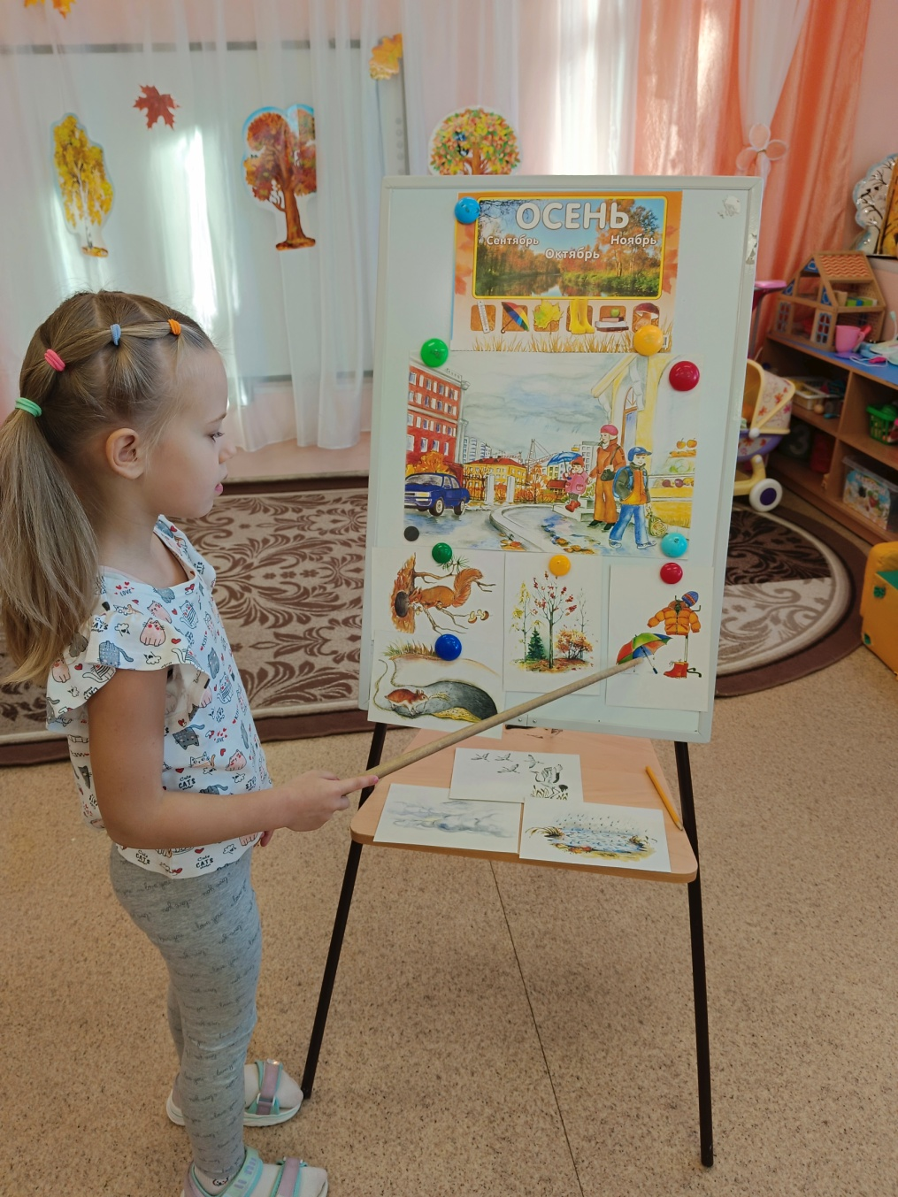
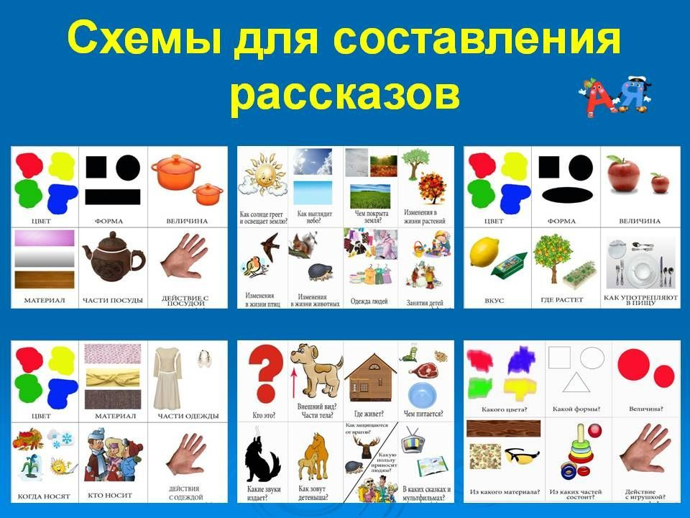
СОСТАВЛЕНИЕ ОПИСАТЕЛЬНЫХ РАССКАЗОВ

Slide 11
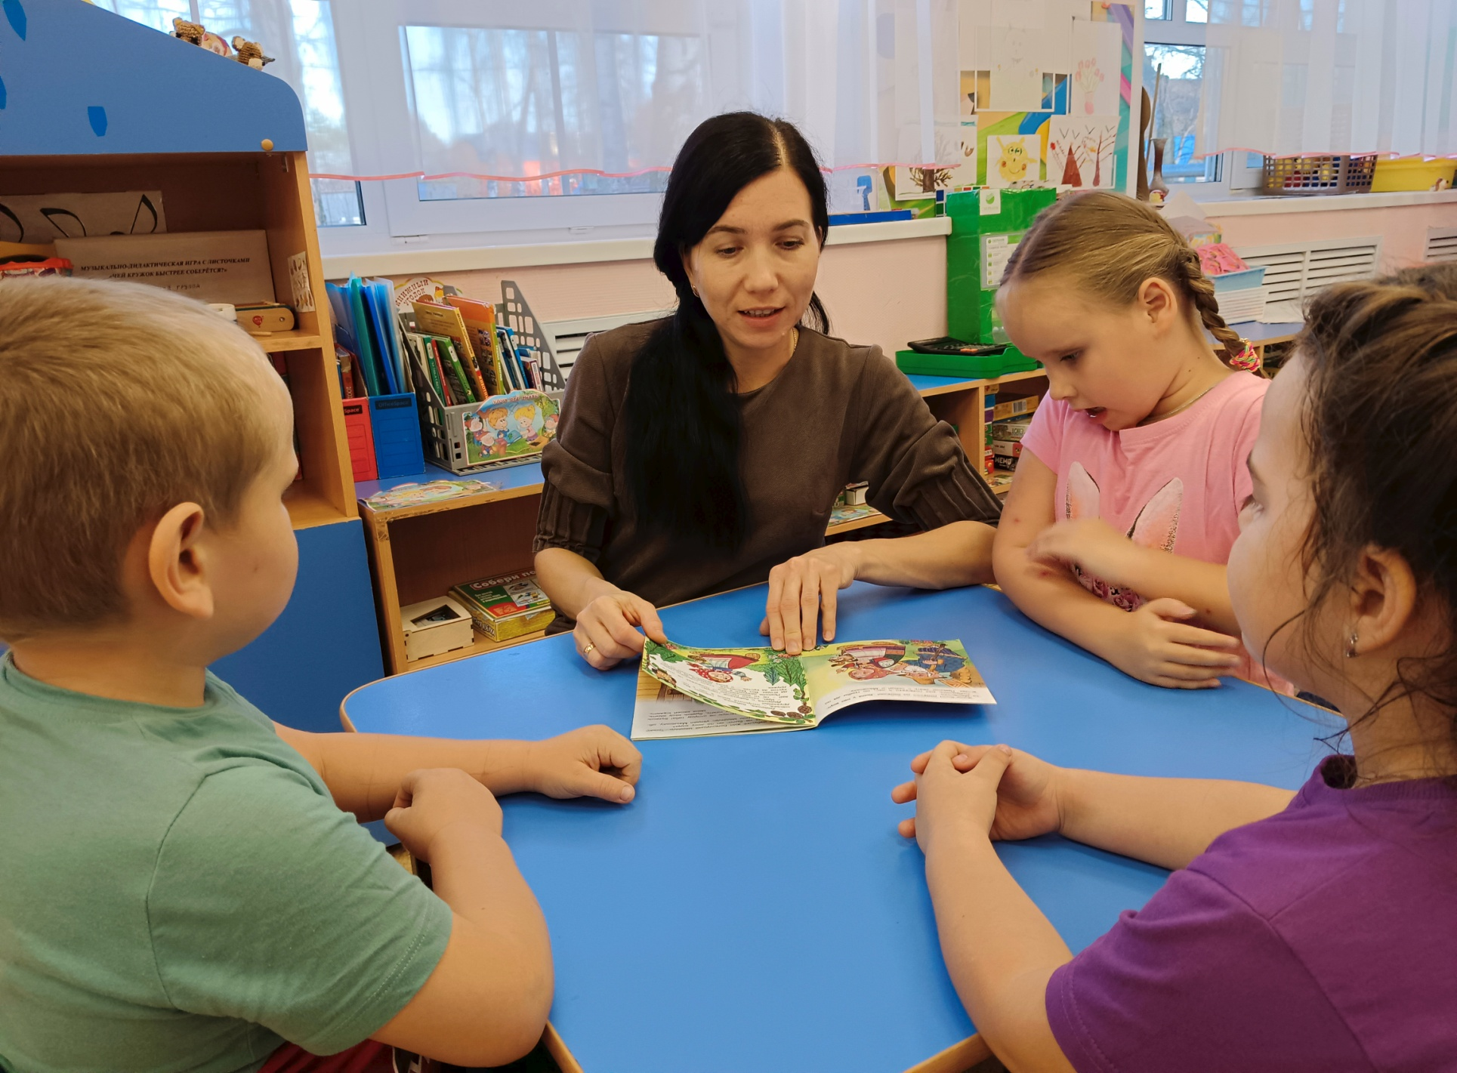
ЧТЕНИЕ ХУДОЖЕСТВЕННОЙ ЛИТЕРАТУРЫ

Slide 12
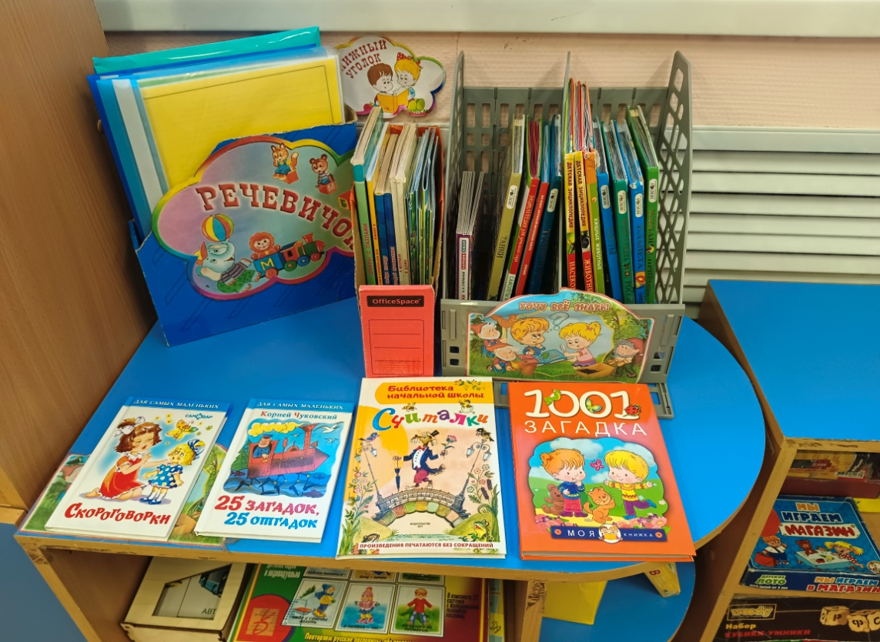
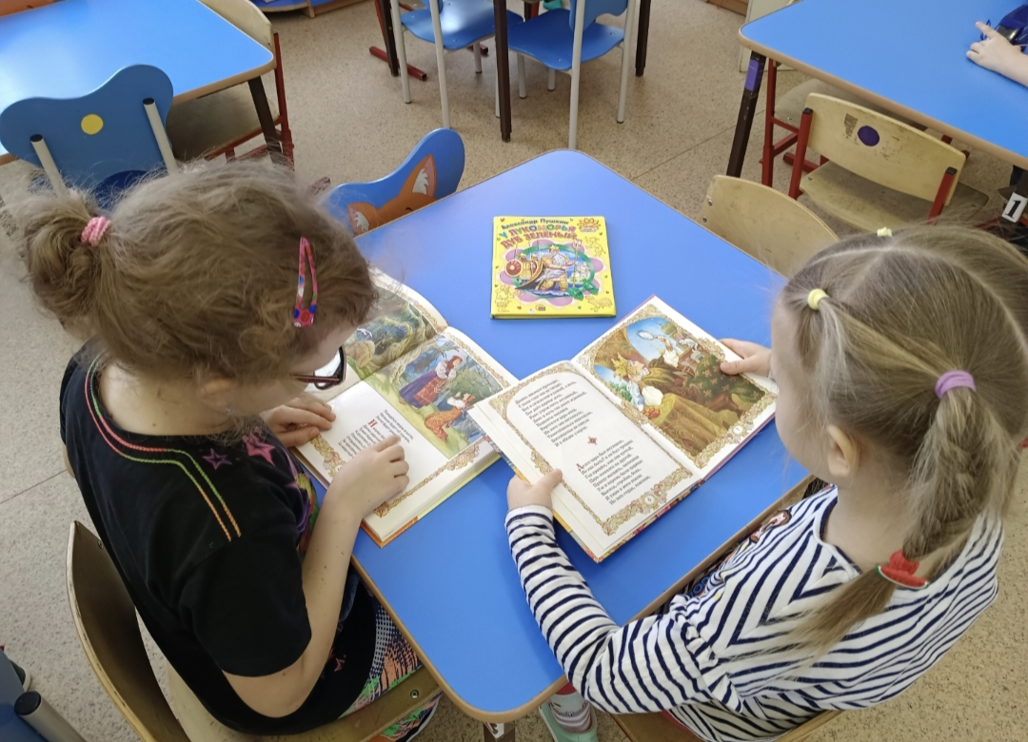
ЧТЕНИЕ ХУДОЖЕСТВЕННОЙ ЛИТЕРАТУРЫ

Slide 13
ИГРЫ И УПРАЖНЕНИЯ ДЛЯ РАЗВИТИЯ РЕЧИ ДЕТЕЙ ПЯТОГО ГОДА ЖИЗНИ
Ведущая линия развития детей данного возраста – обогащение словарного запаса. Продолжается работа по воспитанию звуковой культуры речи (формирование правильного звукопроизношения, развитие фонематического восприятия, голосового аппарата, речевого дыхания, умения пользоваться умеренным темпом речи и интонационными средствами выразительности).
Дети знакомятся с новыми терминами «звук», «слово».

Slide 14
Игры и упражнения, направленные на: | Название игры
Развитие слухового восприятия, интонационной выразительности речи | «Найди первый звук», «Как слово звучит», «Громко-шепотом», «Как говорит Таня?»
Обогащение словарного запаса (подбор синонимов, однокоренных слов, многозначных слов) | «Кто больше слов скажет», «Кто заблудился?», «Кого можно гладить», «Шишка», «Ручка-ножка», «Как сказать по-другому»
Формирование грамматического строя речи | «Кто это ползёт», «Какие бывают иголки»
Развитие связной речи (составление сказки, совместного рассказа, творческого рассказа) | «Приключения Маши в лесу», «Расскажем про белочку», «В гостях у лесника»

Slide 15
ИГРЫ И УПРАЖНЕНИЯ ПО РАЗВИТИЮ РЕЧИ У ДЕТЕЙ СТАРШЕГО ДОШКОЛЬНОГО ВОЗРАСТА
Основной задачей работы с детьми старшего дошкольного возраста является развитие связной речи, усвоение фонетической стороны речи. Проводится работа по дальнейшему совершенствованию речевого слуха, закрепление навыков чёткой, правильной, выразительной речи. Дети дифференцируют, что такое звук, слово, предложение.

Slide 16
Игры и упражнения, направленные на: | Название игры
Уточнение представления о звуковой, слоговой и смысловой стороне слова | «Что такое звук, слово, предложение?», «Едем, летим, плывём», «Найди слова», «Картина- корзина»
Обогащение словарного запаса (подбор синонимов, антонимов, сходных по звучанию слов) | «Что вы видите вокруг?», «Скажи какое», «Найди точное слово», «Это правда или нет?», «Назови одним словом», «Высокий - низкий»
Формирование грамматического строя речи | «Кто у кого», «Один-много»
Развитие связной речи | «Составь описание», «Придумай рассказ», «Скажи точнее»

Slide 17
Игровой метод обучения способствует созданию заинтересованной, непринуждённой обстановки; повышает речевую мотивацию; побуждает детей к общению друг с другом; процесс мышления протекает быстрее, новые навыки усваиваются прочнее.
Дидактическая игра – прекрасное средство обучения и развития, используемое при усвоении любого программного материала. Специально подобранные игры и упражнения дают возможность благоприятно воздействовать на все компоненты речи. В игре ребенок получает возможность обогащать и закреплять словарь, формировать грамматические категории, развивать связную речь, расширять знания об окружающем мире, развивать словесное творчество, развивать коммуникативные навыки.

Slide 18
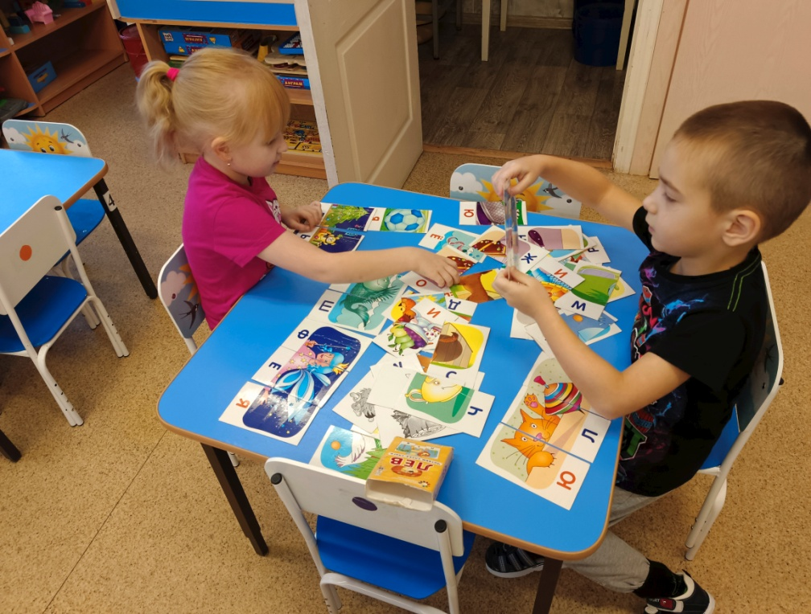
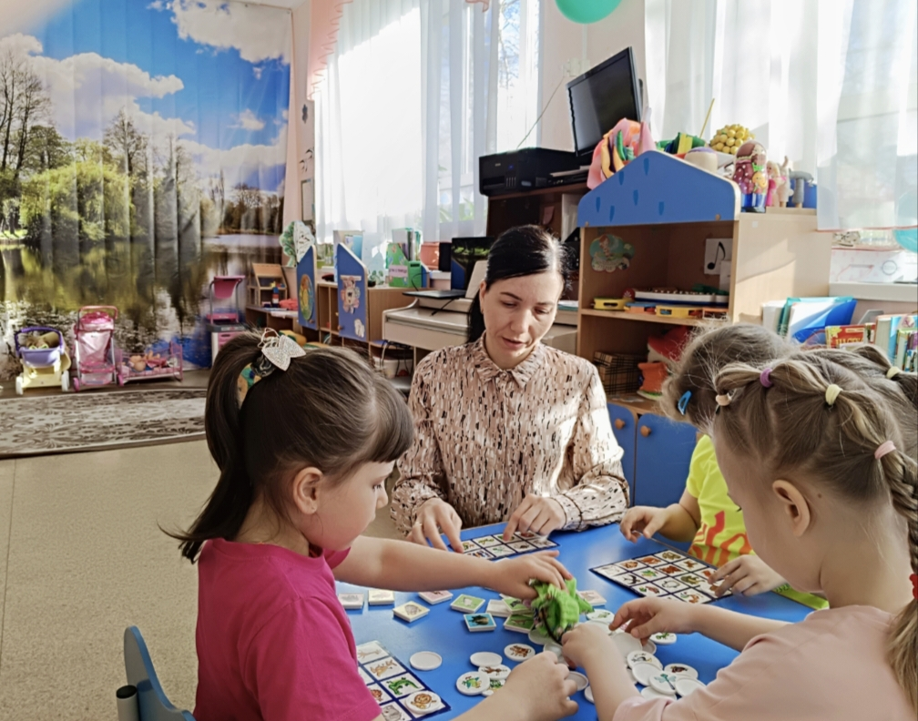
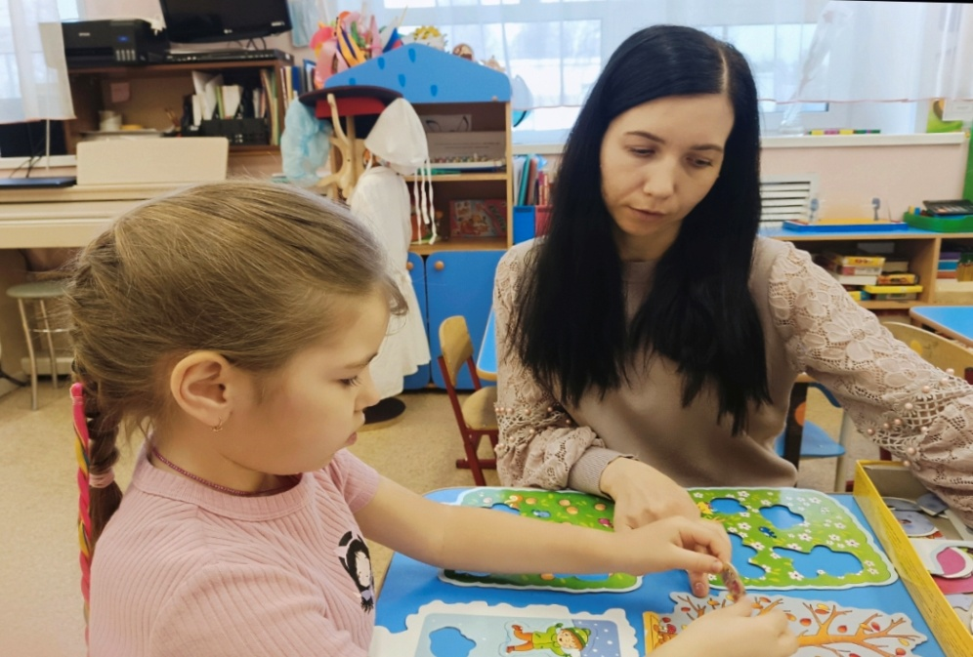
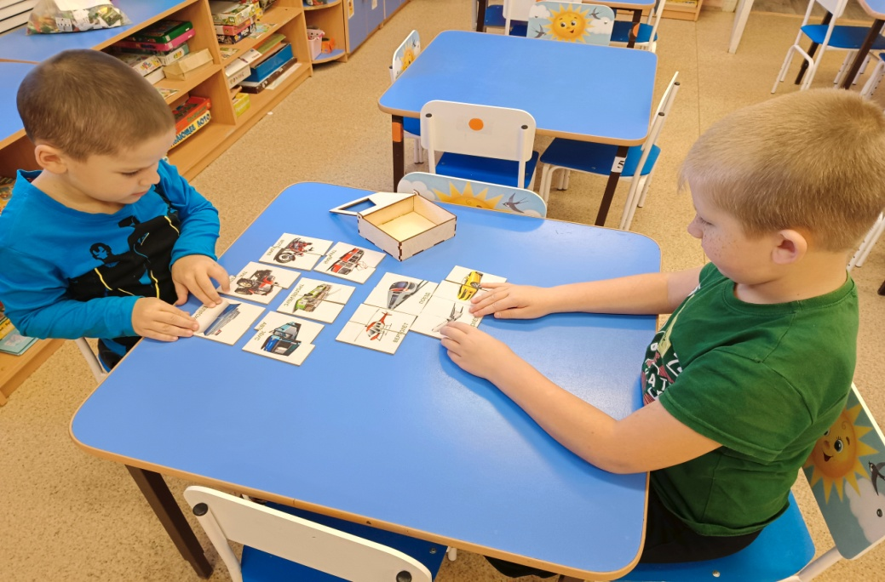
ДИДАКТИЧЕСКИЕ ИГРЫ

Slide 19
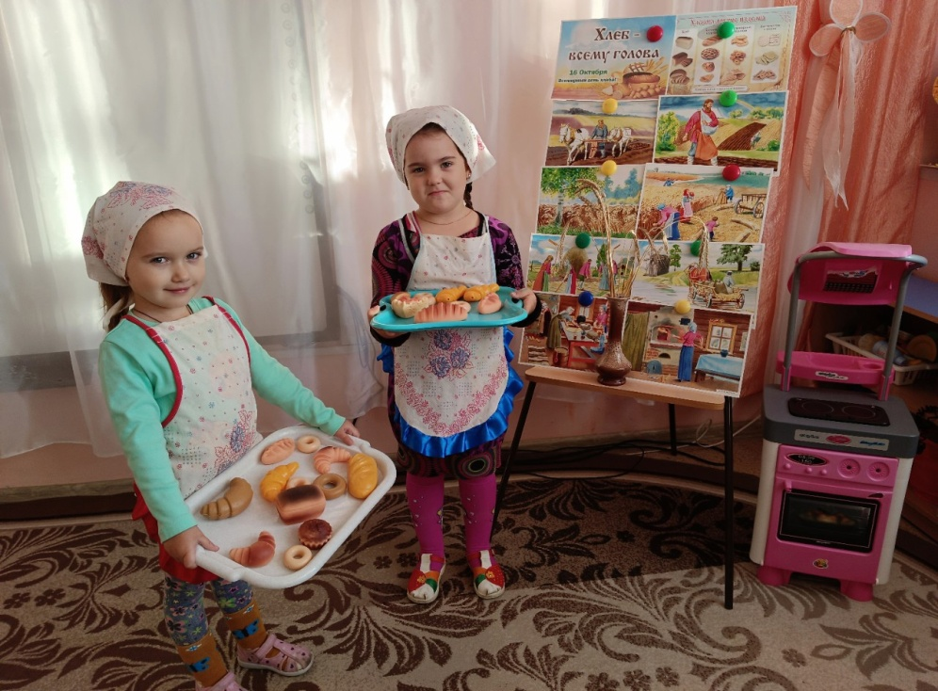
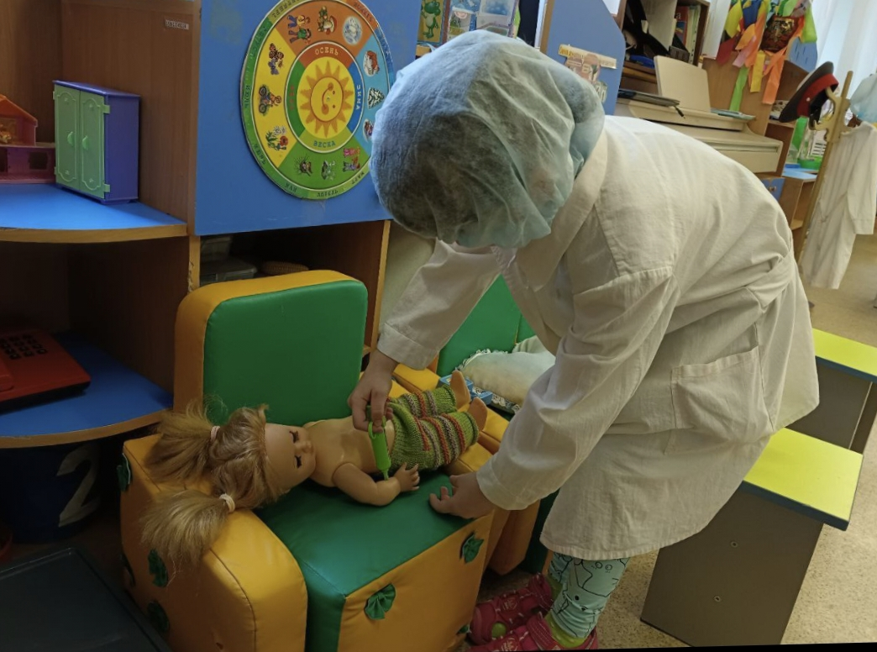
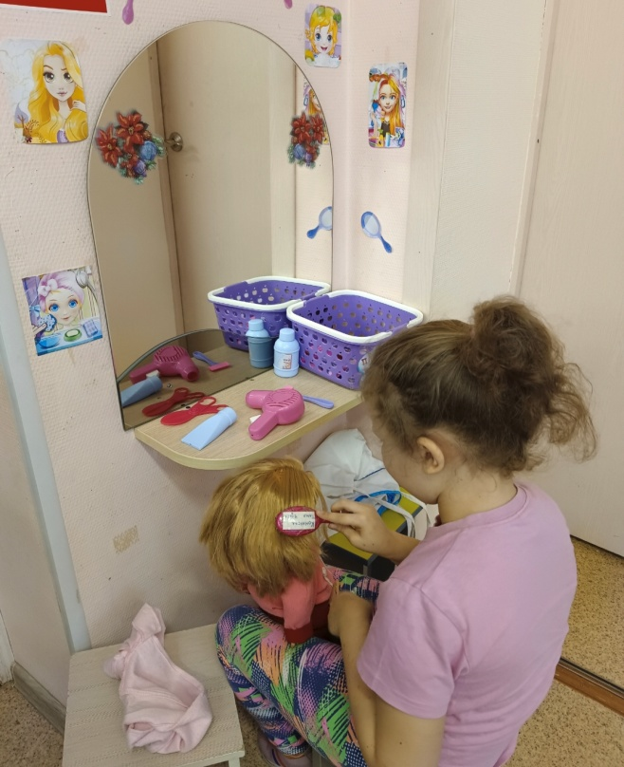
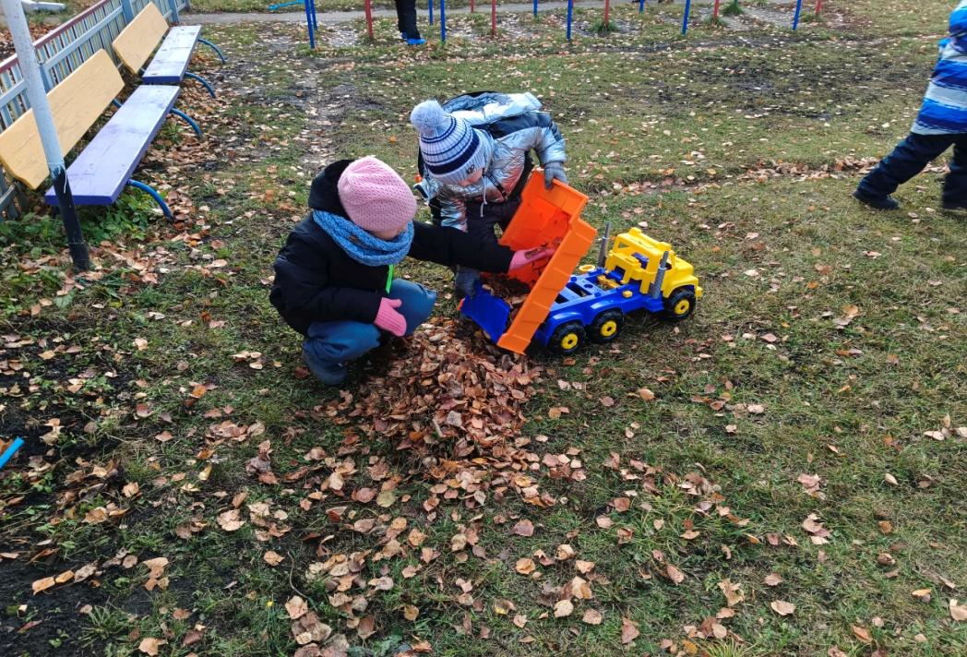
СЮЖЕТНО-РОЛЕВЫЕ ИГРЫ

Slide 20
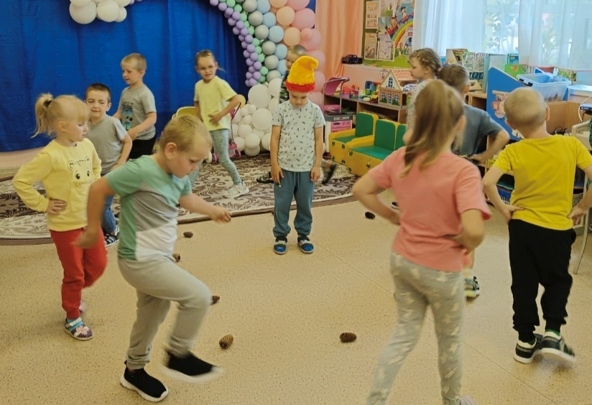
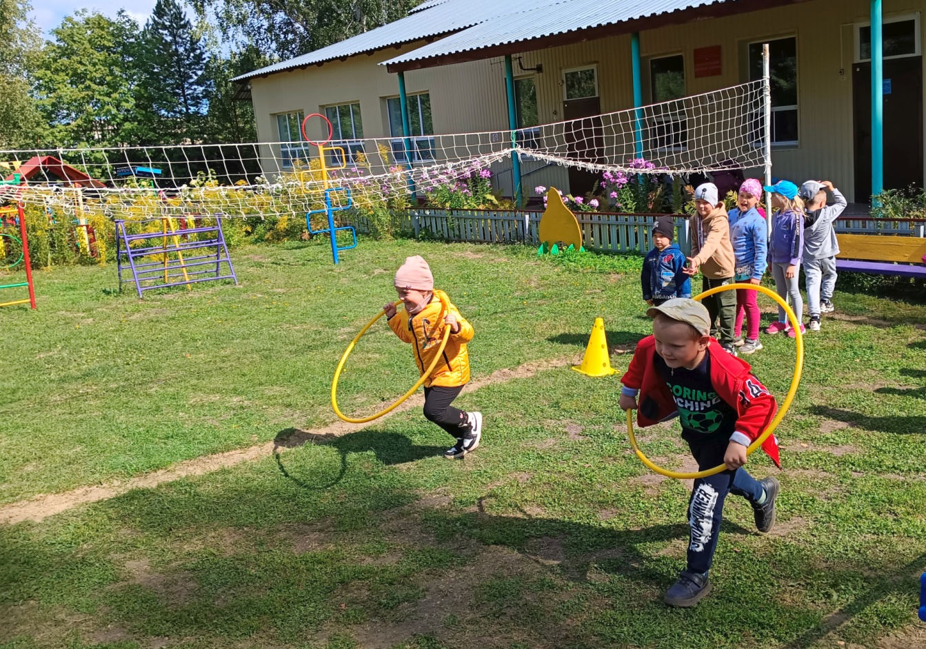
ПОДВИЖНЫЕ ИГРЫ

Slide 21
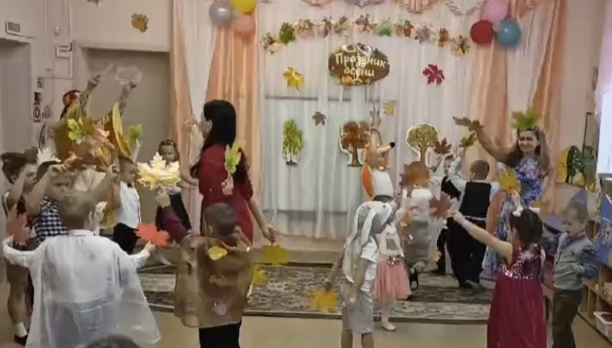
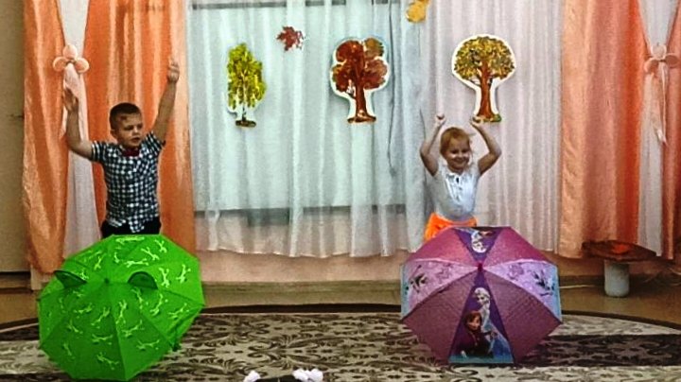
МУЗЫКАЛЬНЫЕ ЗАНЯТИЯ И РАЗВИТИЕ РЕЧИ
Музыкальное воспитание в детском саду имеет большое значение для развития речи детей. Основополагающий принцип проведения музыкальных занятий является взаимосвязь речи, музыки и движения. Чёткое произношение ритмического текста и стихов под музыку развивает музыкальный слух, воображение, чувства слова. Каждое слово, слог, звук произносятся осмысленно, с искренним отношением.

Slide 22
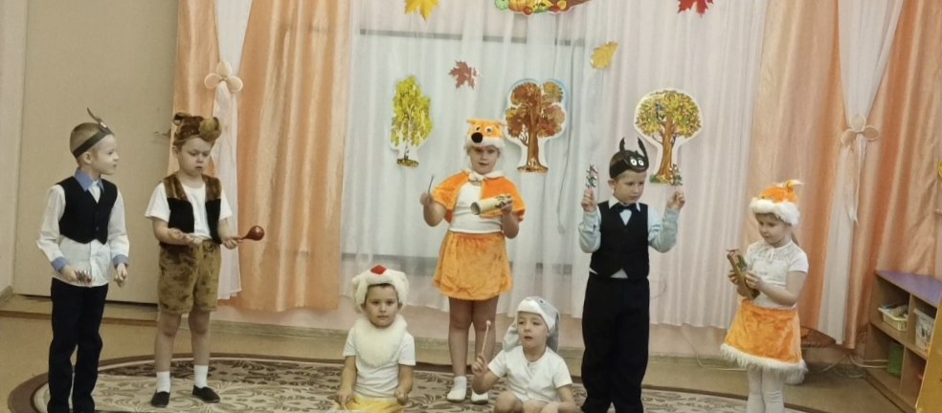
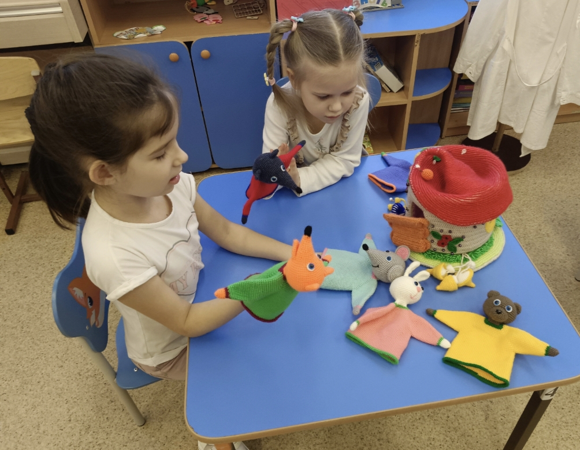
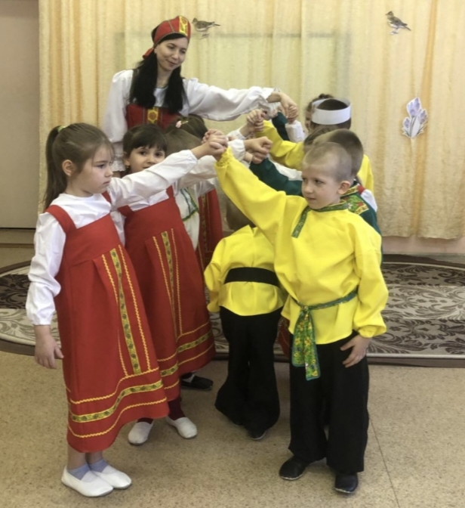
ТЕАТРАЛИЗОВАННАЯ ДЕЯТЕЛЬНОСТЬ

Slide 23
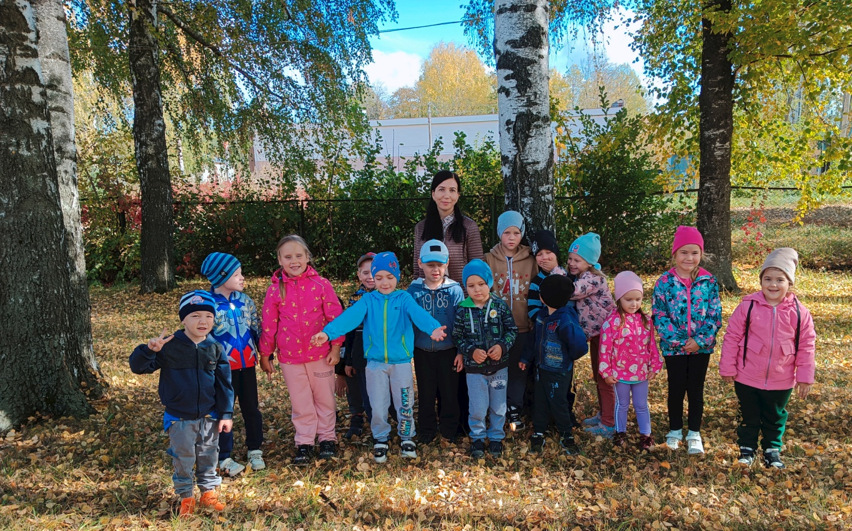
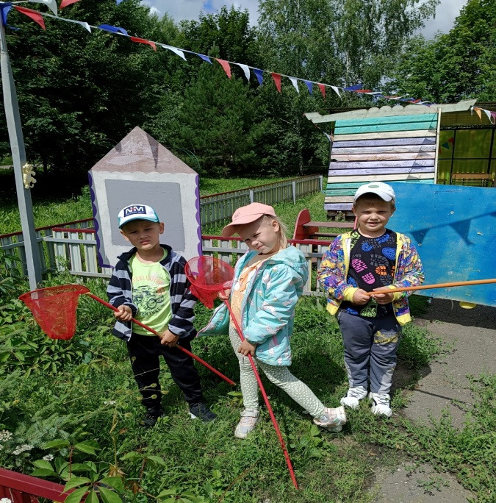
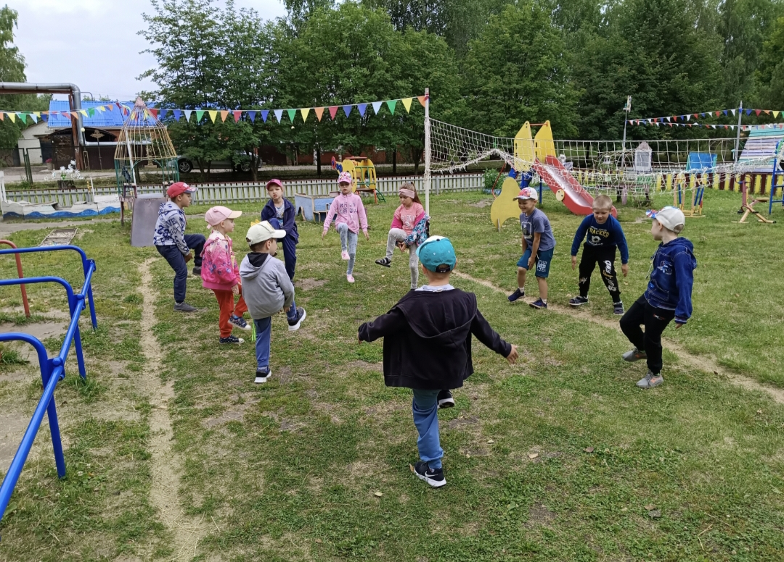
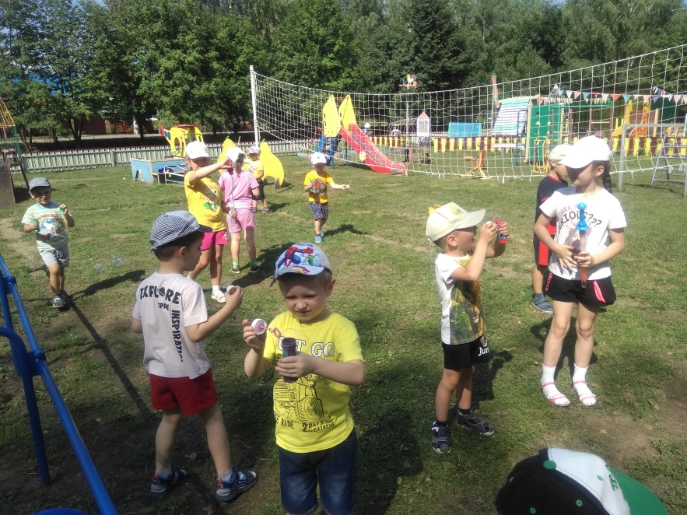
ПРОГУЛКА

Slide 24
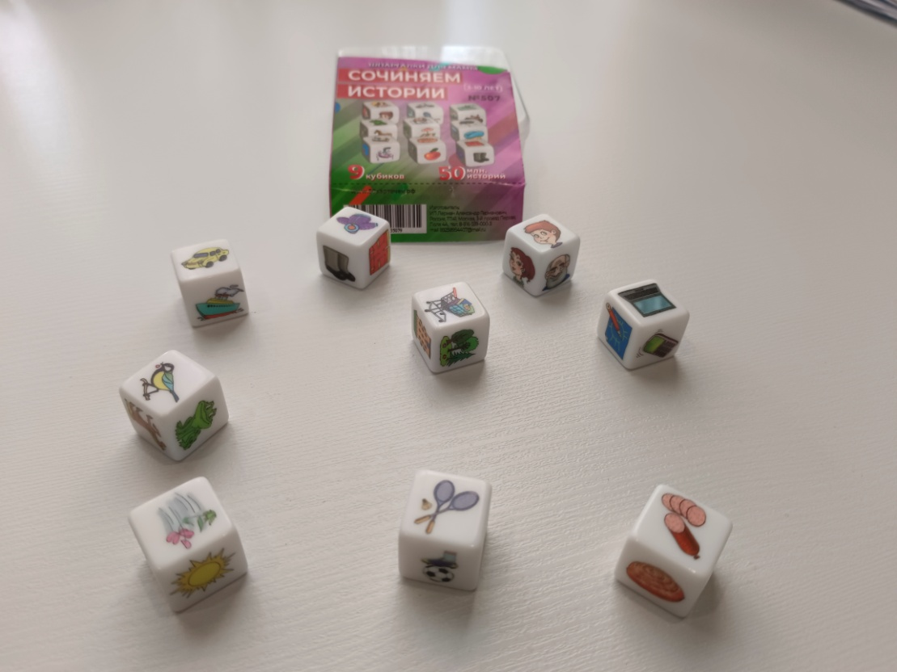
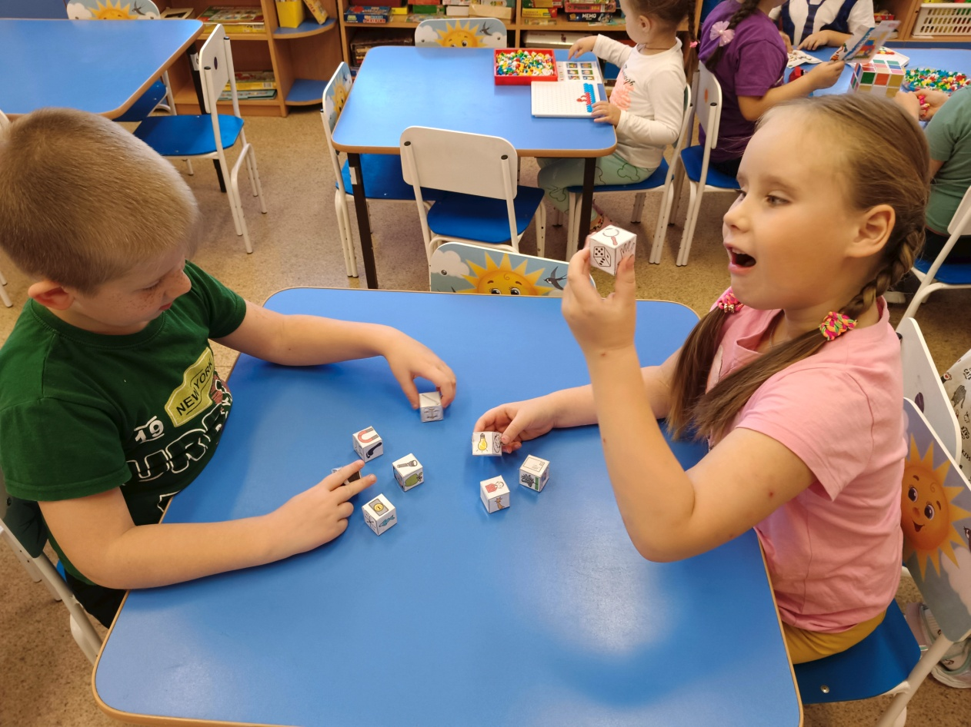
СТОРИТЕЛЛИНГ
Термин «Сторителлинг» – рассказывание историй, способ передачи информации и нахождение смыслов через рассказывание историй.

Slide 25
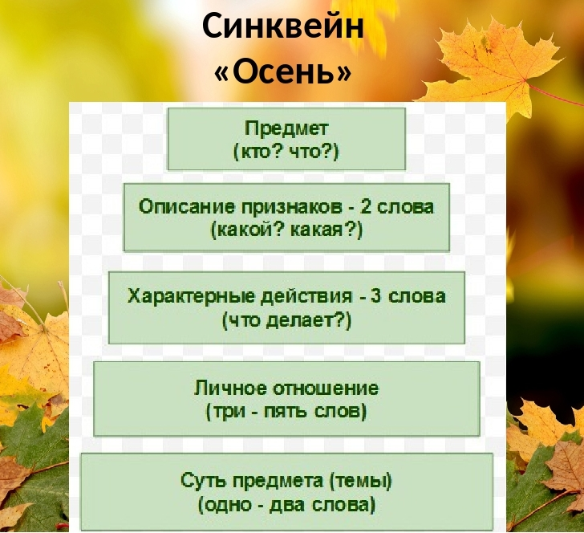
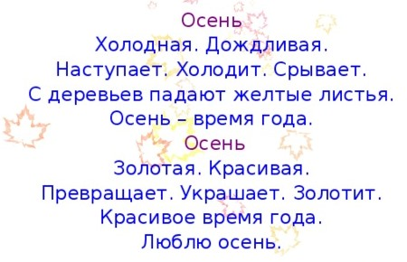
СИНКВЕЙН
Это новая технология в развитии речи детей.
Синквейн – стихотворение без рифмы из пяти строк, написанное по определенным правилам.

Slide 26
РАЗУЧИВАНИЕ СТИХОВ – способствует развитию выразительности, тренирует память.
СКОРОГОВОРКИ, ЧИСТОГОВОРКИ – способствуют улучшению звукопроизношения.
ОТГАДЫВАНИЕ ЗАГАДОК – развивают логическое мышление, память, речь и творческие способности.

Slide 27
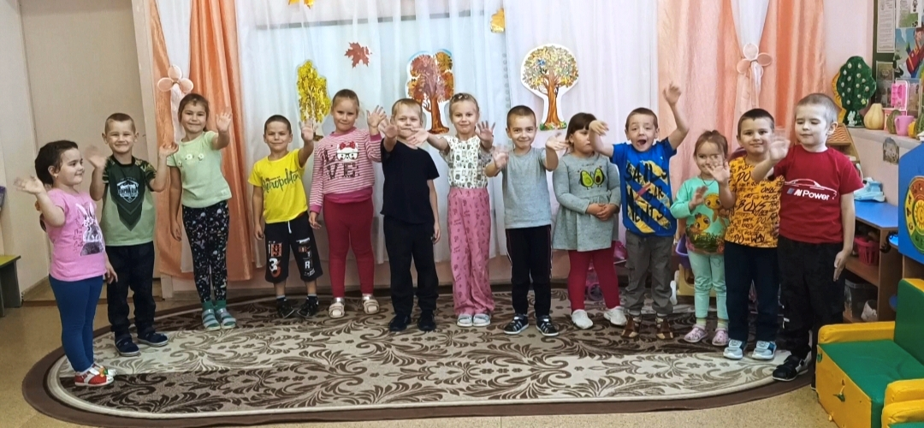
Спасибо за внимание!

